Slide 1
Progress Proposal Kegiatan PR
8

Slide 2
Progress Proposal Kegiatan PR
Kegitan humas pada hakikatnya adalah kegiatan berkomunikasi dengan berbagai macam simbol komunikasi,verbal maupun nonverbal.Kegiatan komunikasi verbal,sebagian besar adalah pekerjaan mulai dari menulis proposal,artikel,progress report,menulis untuk presentasi,menulis untuk pers (press release),membuat rekomendasi dan sebagainya.Sedangkan verbal lisan antara lain jumpa pers,guest guide/open huose.announcer,presenter,desk informations dan sebagainya.Kegiatan komunikasi nonverbal meliputi penyelenggaraan pameran,seminar,special event,riset/peneliian,pers kliping dan sebagainya.

Slide 3
Progress Proposal Kegiatan PR
Kegiatan-kegiatan kehumasan meliputi:
Customer relations seperti membangun hubungan baik dengan pihak luar,maksudnya menjalin hubungan baik antara perusahaan dengan public dan hubungan dengan konsumen.
Employee relations, seperti membangun hubungan antara pimpinan dengan bentuk kerjasama dan komunikasi yang baik antara atasan dan bawahan.

Slide 4
Progress Proposal Kegiatan PR
Community relations, seperti membangun hubungan baik dengan pihak-pihak yang selama ini telah melakukan kerja sama dengan perusahaan yang kita wakili, menjaga hubungan yang baik dengan masyarakat sekitar perusahaan dan komunitas-komunitas masyarakat tertentu.
Government relations, seperti menjalin hubungan yang baik dengan pemerintah.
Media Relations, seperti menjalin hubungan baik dengan media, karna kerja humas tidak akan pernah berhasil tanpa adanya kerjasama yang baik dengan media, jadi hubungan itu harus dijaga dengan baik dan tidak ada yang dirugikan.

Slide 5
Progress Proposal Kegiatan PR
Hal-hal yang tidak boleh dilakukan oleh seorang humas adalah:
Menyalahgunakan kepercayaan, ini dapat berupa membocorkan rahasia, korupsi dll
Memberikaninformasi-informasi yang tidak dapat dipertanggungjawabkan, yang sumbernya tidak jelas dan tidak dapat dicek.

Slide 6
Progress Proposal Kegiatan PR
Mengadakan kerja sama dengan individu atau kelompok yang dapat merugikan individu-individu lainnya, baik dari segi moral maupun segi lainnya.
Menggunakan metode-metode, cara-cara, teknik-teknik manipulasi yang dapat mengakibatkan sseorang atau orang akan kehilangan kebebasannya untuk bertindak sebagai respons terhadap tindakan-tindakan yang tidak dapat dipertanggungjawabkan.

Slide 7
Progress Proposal Kegiatan PR
Tekhnis Penulisan Proposal Awal dan Laporan Kegiatan Kehumasan:
Kertas A4 70 gram.
Diketik 1,5 spasi dengan font 12 pitch
Jenis huruf Times New Roman
Margin atas kiri 4-4cm dan kanan bawah 3-3cm.

Slide 8
Progress Proposal Kegiatan PR
Minimal 10 halaman
Proposal dibuat rangkap 2, dijilid soft cover warna biru
Word dan Slide Power Point maksimum 10 slide dalam CD

Slide 9
Progress Proposal Kegiatan PR

Slide 10
Progress Proposal Kegiatan PR

Slide 11
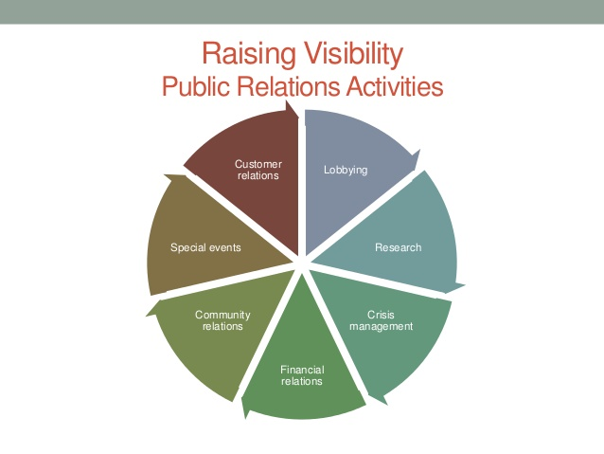
Progress Proposal Kegiatan PR

Slide 12
TERIMA KASIH

